Slide 1
정보처리기사 필기
(운영체제)
강 사 : 윤 영 혜

Slide 2
4장. 가상기억장치

Slide 3
목 차
1. 가상 기억장치의 개요
2.페이징 기법
3.세그멘테이션 기법
4. 페이징 / 세그멘테이션 혼용 기법
5.가상 기억장치의 관리

Slide 4
1. 가상 기억장치의 개요
(1) 가상 기억장치(virtual memory)개념
  주기억장치에서 이용 가능한 공간보다 더 큰 저장 공간을 보조기억 장치에 생성하여 마치주기억장치의 연속된 공간처럼 사용하는 기억장치
  사용자의 논리적 기억장치를 실기억 장치로부터 분리시킨 것으로 요구페이징으로 구현
  실행중인 프로세스에 의해 참조되는 주소를 기억장치에서 사용할 수 있는 주소와 분리
  여러 사용자가 같이 사용

Slide 5
세그먼트(segment)
  블록의 크기가 다를 때
페이지(page)
  블록의 크기가 같을 때
가상주소(V)
  프로그래머에 의해 쓰여진 보조기억장치 번지
실 주소(R)
  주기억장치의 사용 가능한 주소
주소 사상(address mapping)
  보조기억장치에 존재하는 가상 번지를 주기억 장소의 실제 주소로 변환

Slide 6
(1) 동적 주소 변환(DAT : dynamic address translation)
  프로세스가 수행될 때 가상주소를 실제 주소로 변환하는 기법
(2) 블록 사상(block mapping)
  모든 내용을 한번에 사상할 수 없으므로 가상기억장치의 내용을 블록 단위로 분류하여 가상
  기억장소 블록이 실기억 장치의 어느 곳에 위치하는지 알아내 블록 단위로 사상하는 방법
  블록이 크면
    - 사상기법 자체가 필요로 하는 기억공간을 줄일 수 있다
    - 블록 이동시 전송시간이 많이 걸림
    - 주기억장치가 많이 소요, 실기억 장소는 작아진다.
  블록사상을 통한 가상주소 변환

Slide 7
2. 페이징(paging) 기법(1) 개념
페이지는 블록단위로 보조기억장치로부터 주기억장치로 옮겨짐
입력되는 페이지는 사용 가능한 페이지 프레임의 어느 곳에나 위치할 수 있다.
paging
  가상 메모리를 일정 크기의 블록으로 나눈 페이지를 주기억장치에 사상
  고정된 블록 크기로서 페이지와 관련된 가상기억장치 구성
페이지 프레임
  : 가상기억장치의 블록과 사상되는 주기억장치의 한 블록
  : 고정된 페이지 크기의 정수 배에 해당하는 실기억 장치 주소에서 시작
내부 단편화 발생, 페이지 크기의 1/2, 외부 단편화는 없다
V = (p, d) : p 페이지 번호, d 변위

Slide 8
(2) 주소변환 방법
1) 직접 사상에 의한 주소 변환
페이지 사상 테이블의 시작주소(b) + 페이지번호(p) = p’
p' + 변위(d) = 실제주소(r)
컴퓨터 시스템의 속도를 절반으로 떨어뜨린다.(이를 보완하기 위해 캐시기억장치 사용)
가상주소와 PMT(page map table)는 시스템 내의 제어프로세서 내에 존재하여 빠르게 실행

Slide 9
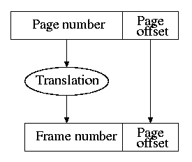
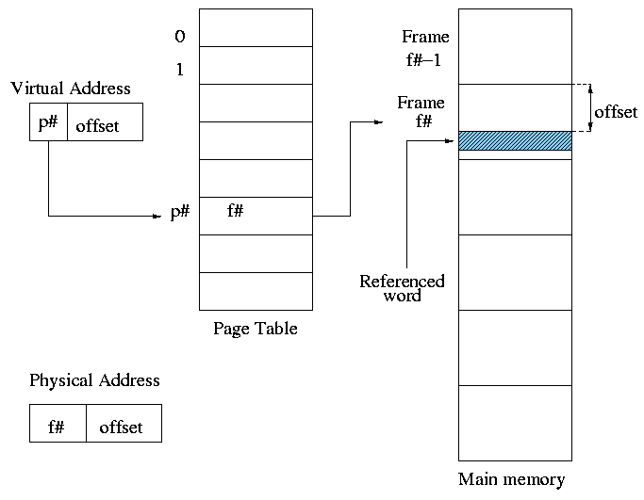
paging기법

Slide 10
2) 연관 사상 방법에 의한 주소 변환
- 위치 지정이 아닌 내용지정의 연관 기억장치에 사상 페이지 사상표를 유지
- 구현하는 비용이 많이 든다(캐시보다 비싸다), 가장 빠르고 융통성이 있음
- 직접사상보다 구현이 어려움(잘 사용되지 않는다)
- 실행 프로그램이 가상주소를 참조, 동적 주소변환을 빠르게 할 수 있다.
- 연관 사상 테이블 내 페이지 p에 해당하는 페이지 프레임(p') + 변위(d) = r

Slide 11
3) 연관 / 직접 사상에 의한 페이징 기법
가장 최근에 참조된 페이지 항목들만 유지, 일부 사상 테이블만 포함
캐시와 연관 기억장치의 이점을 효과적으로 혼합
연관 사상 테이블을 먼저 찾은 다음 없으면 직접 사상 테이블을 찾는다.
페이지 p가 사상 테이블에 있는 경우
  : 연관 사상 테이블 내 페이지 p에 사상되는 페이지 프레임(p') + 변위(d) = r
페이지 p가 사상 테이블에 없는 경우
  : 페이지 사상 테이블의 시작주소(b) + 페이지번호(p) + 변위(d) = r
연관 사상표(table)
  : 최근에 가장 많이 참조된 페이지
페이지 사상표
  : 연관 사상표에서 제외된 나머지 모든 페이지

Slide 12
(3) 요구페이징 기법
보조기억 장치에 페이지들이 저장되어 있다가 실행 중인 프로세스에 의하여 그 페이지가 요구될 때만보조기억 장치에서 주기억장치로 옮겨지는 기법
페이지 부재율을 낮게 유지해야 함 : 주기억장치 유효접근시간이 증가하여 수행시간이 늦어지게 된다.
교체시간을 줄일 수 있다, 기억장치 사용량 절감, 많은 프로그램을 동시에 수행시킬 수 있다.
PMT필요, 비례할당, Thrashing문제 발생, 많은 테이블과 레지스터 필요, S/W가 복잡해진다.
* 페이지 부재(page fault)
프로세스에서 원하는 페이지가 주기억장치 내에 존재하지 않는 경우
페이지 부재 처리시간의 구성요소 :
  페이지부재 인터럽트 서비스, 페이지 교체, 프로세스 재실행

Slide 13
(4) 예상 페이징 기법
예측 결정이 옳으면 프로세스의 실행시간은 대단히 감소
정확한 결정이 내려질 수 있다.
H/W 가격 하락 등 옳지 못한 결정의 결과도 그리 심각하지 않다.

Slide 14
2. 세그멘테이션(srgmentation) 기법
segmentation : 가상 메모리를 가변 크기의 블록으로 나누어 주기억장치에 사상
  가변 블록 크기로서 세그먼트와 관련된 가상 기억장치 구성
외부 단편화 발생
논리적 개념, 고정되어 있지 않다, 배열에 사상하는 세그먼트는 배열의 크기와 같다
자료구조가 커지거나 작아짐에 따라 크고 작게 될 수 있다.
프로세스는 현재 세그먼트가 주기억장치에 있을 때만 실행
보호키를 사용하여 기억장치를 보호
V = (s, d) : s 세그먼트, d 변위

Slide 15
(1)접근제어(access control)
엑세스 유형 ; read, write, execute, append
세그먼트 엑세스 방법
  1) 엑세스 종류는 R, W, E, A의 4가지
  2) 4가지 엑세스의 조합으로 프로세스가 제한 없이 세그먼트를 엑세스 하는 것을 방지
  3) 16가지 조합 생성
  4) 세그먼트 보호의 기초 방법

Slide 16
(2) 주소변환 방법
직접 사상에 의한 주소 변환
- 세그먼트 사상 테이블의 시작주소(b) + 세그먼트번호(s) = s'
- 세그먼트가 시작되는 실기억장치의 주소(s') + 변위(d) = 실제주소(r)

Slide 17
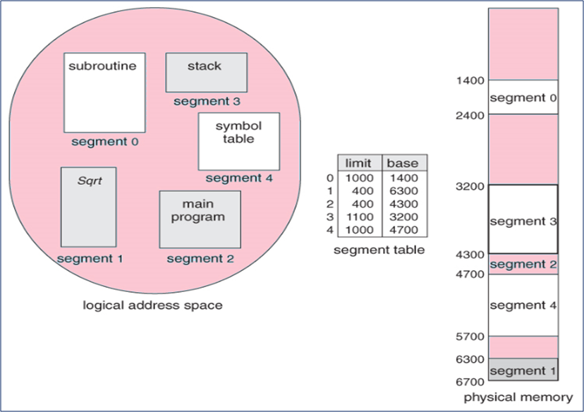
segmentation 기법

Slide 18
4. 페이징 / 세그멘테이션 혼용 기법
가상 기억장치의 구조에 중요한 이점을 제공, 크기는 페이지의 정수 배
변환과정이 진행됨에 따라 실패할 수 있는 많은 단계가 존재
참조된 페이지들은 부분적인 연관 기억장치에 있다.
세그먼트 기법의 보완, 세그먼트를 페이지화 하는 것
V = (s, p, d) : s 세그먼트번호, p 페이지번호, d 변위
내부 단편화 발생, 사상표가 차지하는 공간(table space)의 오버헤드도 증가
주소변환 과정
  ① 연관 사상인 경우 : 연관 사상표를 탐색하여 발견되면 해당 페이지가 들어있는 주기억장치 내의 페이지 프레임 p'와 변위d를 더함
  ② 직접 사상인 경우 : 세그먼트 사상표의 시작주소(b) + 세그먼트번호(s) + 페이지 번호(p) + 변위(d) = 실제주소(r)

Slide 19
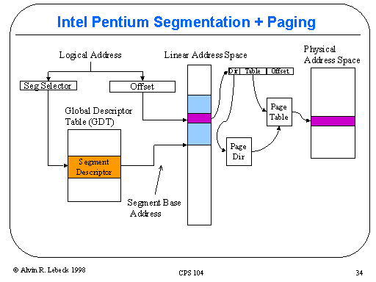

Slide 20
5. 가상 기억장치의 관리
(1)가상 기억장치의 관리 기법
1) 반입정책 - 보조기억장치에서 실기억장치로 사상한 페이지나 세그먼트의 적재시기 선택
2) 배치정책 - 보조기억장치로부터 적재된 내용을 실기억장치의 어느 위치에 배치할 것인가
3) 교체정책 - 실기억장치로 들어오는 페이지의 기억공간 확보를 위해 실기억장치의어느 페이지를 가상 기억장치로 돌려보낼 것인가를 결정

Slide 21
(2) 페이지 교체 알고리즘
1) 최적교체 알고리즘
2) 무작위 페이지 교체 알고리즘
3) 선입선출(FIFO) 교체 알고리즘
4) 2차 기회 페이지 교체 알고리즘(SCR : second chance replacement)
5) LRU(least recently used) 교체 알고리즘
6) LFU(least fraquence used) 알고리즘
7) NUR(not used recently) 교체 알고리즘

Slide 22
1) 최적교체 알고리즘
다른 페이지 교체 기법들이 얼마나 최적성을 갖는지 비교하는데 사용
현 페이지가 참조된 시점에서 그 이후로 가장 오랫동안 사용되지 않을 페이지를 교체
장점 :
  FIFO의 모순을 피할 수 있는 알고리즘(최소의 페이지 부재율)
단점 :
  페이지 호출 순서에 대한 모든 상황을 미리 파악하고 있어야 하기 때문에 다루기가 어렵고 비현실적

Slide 23
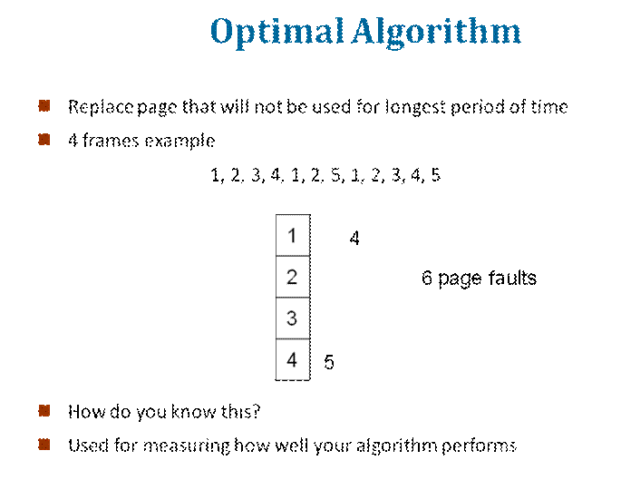

Slide 24
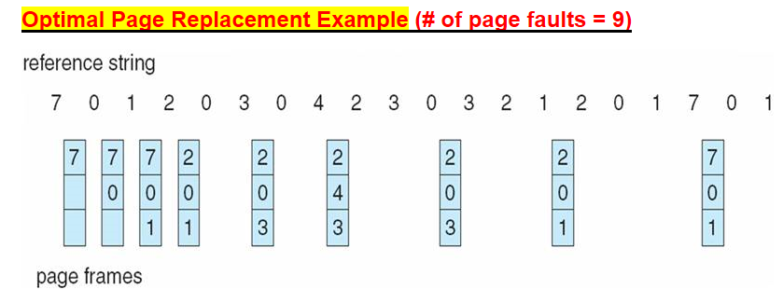

Slide 25
2) 무작위 페이지 교체 알고리즘
교체할 페이지를 무작위로 선택
장점 :
  오버헤드가 적은 페이지 교체 기법
단점 :
  최악의 경우 바로뒤에 호출될 페이지도 교체될 수 있다

Slide 26
3) 선입선출(FIFO) 교체 알고리즘
각 페이지가 참조된 때와 관계없이 주기억장치에 가장 먼저 들어온 페이지를 교체
FIFO 모순(Belady＇s anomaly) :
  페이지 프레임의 수가 증가될 때 페이지 부재가 더 증가하는 것
장점 :
  이해가 쉽고 설계가 간단
단점 :
  중요 페이지가 오랫동안 페이지 프레임을 차지 했다는 이유로 교체될 수 있다

Slide 27
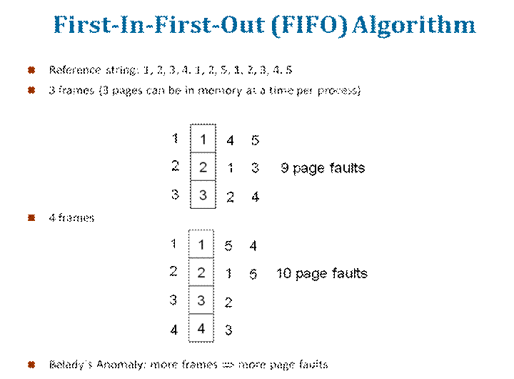

Slide 28
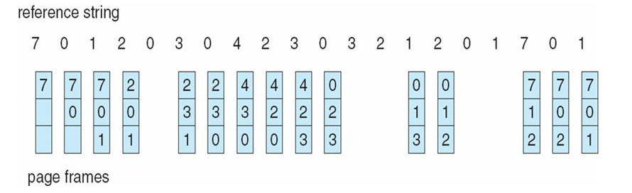
FIFO 알고리즘

Slide 29
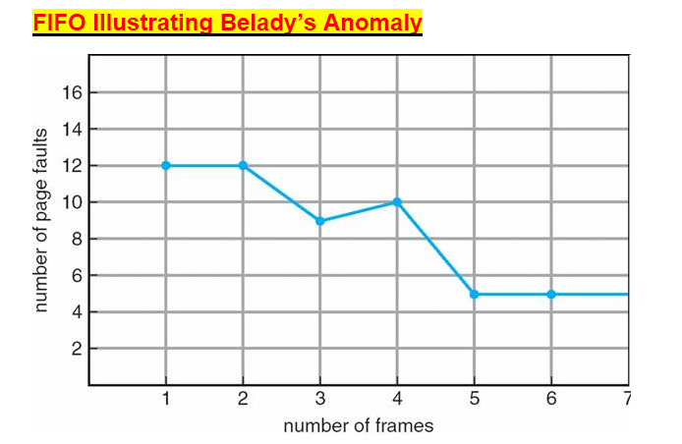

Slide 30
4) 2차 기회 페이지 교체 알고리즘
SCR : second chance replacement
페이지의 참조비트가 0이면 교체하고 참조비트가 1이면 0으로 바꾼 다음 큐로 피드백 시켜두 번째 기회를 부여한 후 다음 페이지를 조사

Slide 31
5) LRU(least recently used) 교체 알고리즘
한 프로세스에서 사용되는 각 페이지마다 카운터를 두어 현 시점에서 가장 오랫동안 사용되지않은 페이지를 제거
단점
  시간 오버헤드가 발생, 실제로 구현하기 복잡

Slide 32
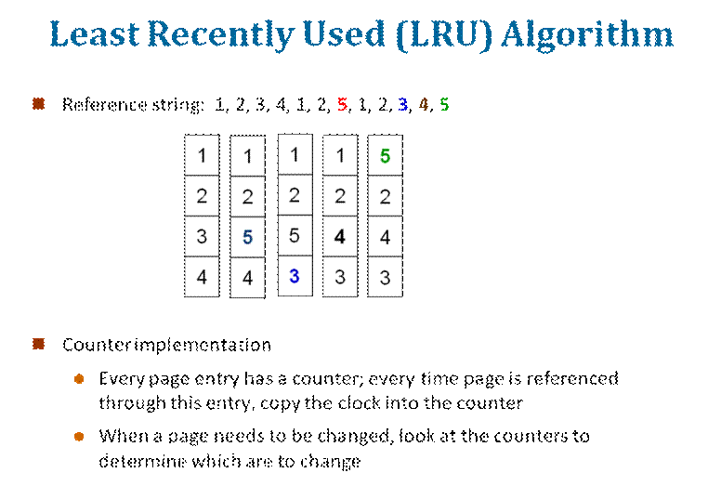

Slide 33
6) LFU(least fraquence used) 알고리즘
  사용된 빈도(호출회수)가 가장적은 페이지를 교체, 구역성 문제 발생
  단점 : 바로 불러온 페이지가 교체될 수 있다.
7) NUR(not used recently) 교체 알고리즘
  최근에 사용되지 않은 페이지를 교체. 2개의 bit를 둔다(참조 비트, 변형 비트)
  단점 : 현재 실행중인 페이지도 교체할 수 있다

Slide 34
☆Thrashing (스레싱)
페이지 교체가 너무 자주 일어나는 현상
프로세스 처리 시간보다 페이지 교체 시간이 더 많아지는 현상
원인 –
  실제로 사용하는 수만큼의 충분한 페이지 프레임을 갖지 못한 경우 페이지 부재가 빈번하게 발생하며 이 경우 실행중인 프로세스는 계속 페이지 교체를 수행해야 하므로 thrashing 현상이 발생
방지 법
  다중 프로그래밍의 정도를 낮추어야 한다(프로세스들에게 충분한 페이지 프레임을 할당하여 주기억장치 내에 working set을 제대로 유지)

Slide 35
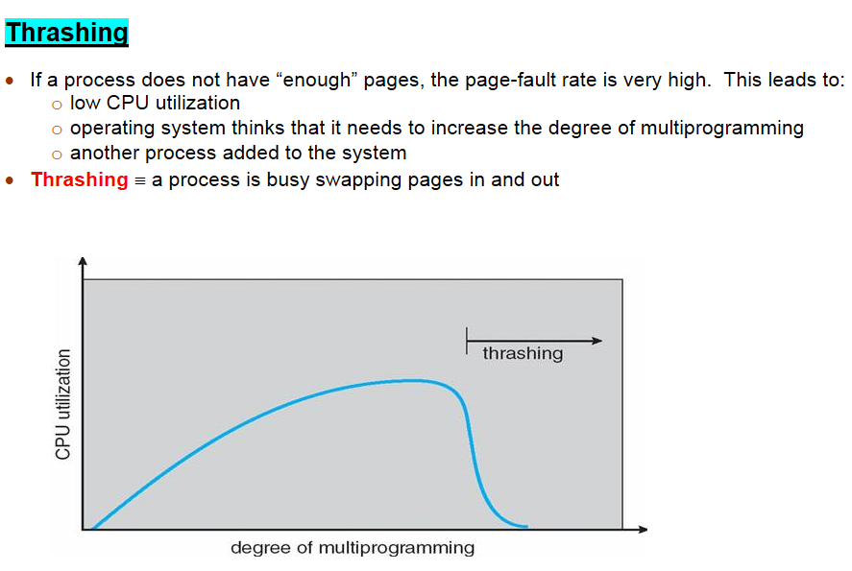

Slide 36
★구역성(locality) = 국부성=지역성
프로세스가 기억장치내의 정보를 균일하게 참조하는 것이 아니라 어느 순간 특정 부분을 집중적으로 참조
① 시간구역성(temporal locality) - 최근 참조된 기억장소가 가까운 장래에도 계속 참조될 가능성이 높다. (looping, subroutine, stack, counting, totaling)
② 공간구역성(spatial locality) - 임의 기억장소가 참조되면 그 근처의 기억장소가 연속적으로 참조될가능성이 높다(배열순례(array traversal), 순차적 코드의 수행, 프로그래머가 관련 변수를 상호 이웃하게 선언하는 경향)
기억장치에서 구역성이 중요한 이유 : 각 프로그램이 자주 참조하는 페이지들(working set)이주기억장치에 있으면 프로그램의 수행을 효율적으로 할 수 있다

Slide 37
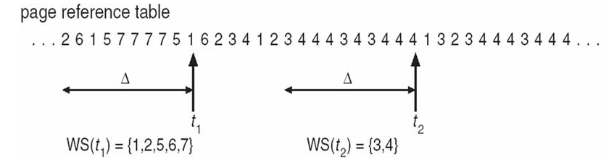
☆working set
working set : 한 프로세스가 일정 시간동안 참조하는 페이지들의 집합
프로그램이 효율적으로 수행되기 위해서는 working set이 주기억장치 내에 유지되어야 함

Slide 38
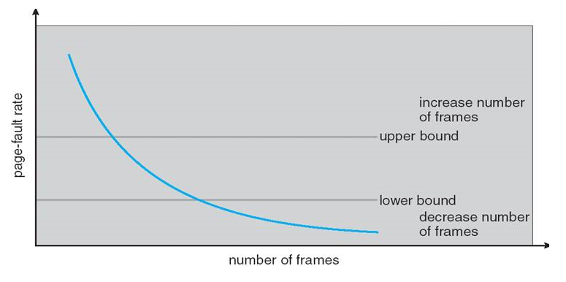
적정한(acceptable)page-fault rate

Slide 39
문제풀이

Slide 40
문제1.
다음중 가상기억장치의 정의가 잘못된 것은?
  주기억장치에서 이용 가능한 공간보다 더 큰 저장 공간을 보조기억 장치에 생성하여 마치주기억장치의 연속된 공간처럼 사용하는 기억장치
  사용자의 논리적 기억장치를 실기억 장치로부터 분리시킨 것으로 요구페이징으로 구현
  실행중인 프로세스에 의해 참조되는 주소를 기억장치에서 사용할 수 있는 주소와 통합
  여러 사용자가 같이 사용
슬라이드4

Slide 41
문제2
가상 기억장치의 관리 기법이 아닌것은?
1) 반입정책
2) 배치정책
3) 교체정책
4) 변환정책
슬라이드20

Slide 42
문제3
다음과 같은 상태를 무엇이라고 하는가?
프로세스가 기억장치내의 정보를 균일하게 참조하는 것이 아니라 어느 순간 특정 부분을 집중적으로 참조
구역성(locality)
Thrashing (스레싱)
working set
교체 알고리즘
슬라이드7

Slide 43
답)
1번-> ③
2번-> ④
3번-> ①

Slide 44
정 리
1. 가상 기억장치의 개요
2.페이징 기법
3.세그멘테이션 기법
4. 페이징 / 세그멘테이션 혼용 기법
5.가상 기억장치의 관리

Slide 45


